Slide 1
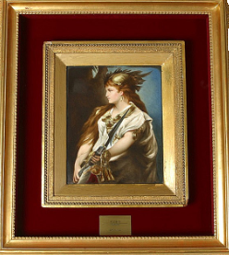

6조 Project
백마 머니

Slide 2
Project 소개(팀 소개)
팀명 : 백마 머니
기본기에 충실하자!

Slide 3
Project 소개(팀 소개)
팀장 : 김형윤
부 팀장 : 최낙준
팀원 : 박준형
팀원 : 민진호
팀원 : 지상동

Slide 4
주제 소개

Slide 5
기능 소개
로그인 기능
출퇴근시간 기록 및 일급 계산
월별 실 수령액 계산
사원 추가 및 정보 수정

Slide 6

employee
Emp_pay
Login
Back
Go
Empno(pk)
Name
Dept
Position
Phone
Year
Birth
imagepath
Empno(fk)
Year
Month
Pay
Enum_id(fk)
Password
Empno(fk)
Go_date
Empno(fk)
Back _date
Emp_bank
Emp_hour_pay
Calendar
Empno(fk)
Bank
Account
Empno(fk)
Year
Month
Day
Pay
CALENDARMEMO_IDName
CALENDARMEMO_CONTENTSPosition
CALENDARMEMO_YEAR
CALENDARMEMO_MONTH
CALENDARMEMO_DAY
CALENDARMEMO_PAY

Slide 7
상황 1. login 시도,비번 찾기
login()
Login
First.jsp
Enum_id(fk)
Password
아이디,비번
DB 참조
Session
비번 찾기
user()
로그인 성공
enumfind(),passwdfind()
Templatemain.jsp

Slide 8
상황 2. 출퇴근 시도
Select_check_go()
insert_go()
Go
Empno(fk)
Go_date
DB입력
dailywage.do
insert_back()
Back
Select_check_back()
Empno(fk)
Back _date
DB입력

Slide 9
상황 3. 급여 명세
payForm0
Emp_pay
selectPay()
payForm.jsp
Empno(fk)
Year
Month
Pay
payForm

Slide 10
시연

Slide 11
프로젝트 하며 느낀 점

Slide 12
감사합니다.

